Slide 1
グローバル人材の採用なら
https://www.yamatogokorocareer.jp/

Slide 2
採用に関するこんな要望ありませんか？
☑ 英語や中国がネイティブ並みの日本人で、 ウチの人間ともっとうまくやってくれる人が欲しい。
☑ バイリンガルの外国人で、 日本人のスタッフともっとうまくやってくれる人を探している。
☑ もっと採用担当者の手間がかからず早く採用できる人材会社ってないのかな？
☑ 求人広告の料金体系はもっとフェアーでリーズナブルであるべきだ。
やまとごころキャリアなら
日本のビジネス感覚に慣れている外国人のバイリンガルや
国際感覚豊かな日本人のマルチリンガルを、手間をかけずに早く採用でき、
料金も初期費用0円・完全成功報酬型で30万円/人でお得
と、好評です。

Slide 3
１ | やまとごころキャリアが選ばれる3つの理由
登録者の99％が2か国語以上使用可
登録者の割合は、日本籍55％、外国籍45％
外国籍のうち、日本での就学/就業経験者は90％以上
海外の取引先との折衝経験や、海外在住経験のある日本人も多数
高い語学力を持つ
2万人以上の登録者
企業登録までの手間が少く最短で即日掲載可能
初回の求人票作成は弊社スタッフがフォロー
特化型媒体のため、ピンポイントで欲しい人材から応募が入るため、大量応募をさばく必要無し
採用までが早く
業務負担を軽減
安心の初期費用0円
完全成果報酬型
求人数制限なし、何件応募が来ても無料
他媒体だと有料オプションのサービスが無料
採用するまで無料

Slide 4
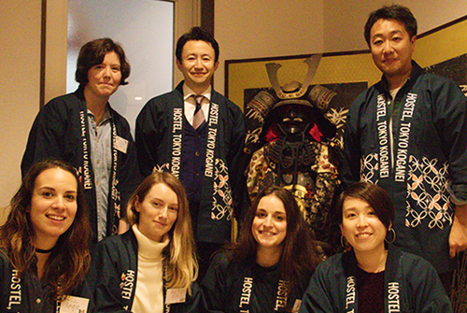
２ |ご利用事例 GENHOSTEL様
業種：簡易宿泊施設
「多摩地域の人・自然・歴史・文化のリアルな体験に触れ、新しい東京の魅力を発見してもらうこと」 をコンセプトにした、地域密着型の簡易宿泊施設「Wild Cherry Blossom-HOSTEL,TOKYO KOGANEI」が、 2019年12月16日にオープンしました。
募集職種：フロントスタッフ
採用課題：オープニングスタッフのため、英語で接客ができることに加えて、
新しいチャレンジに共感し、魅力を一緒に表現していける仲間が必要
採用実績：アメリカ、メキシコ、イタリア、ウクライナ、日本にそれぞれ
バックグラウンドを持つスタッフ5名をご採用
ご担当者様のお声：オープン前から、必要な人材のイメージ像などを、やまとごころキャリアの担当者と時間をかけてすり合わせました。おかげ様で、バイタリティやポテンシャルの高い、素晴らしい方々と出会うことができました。
転職者インタビューはこちら [ https://www.yamatogokorocareer.jp/interview/genhostel00.html ]

Slide 5
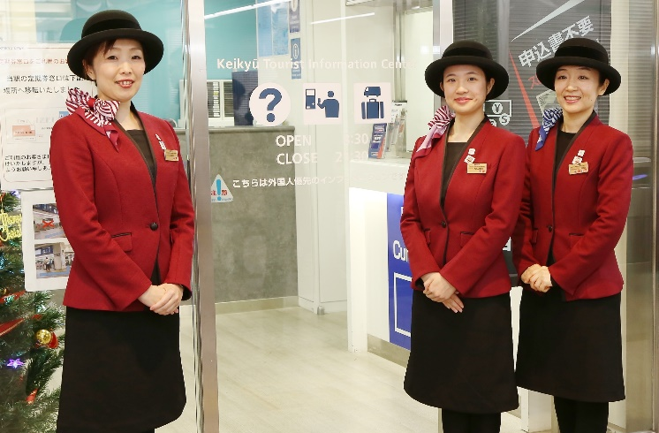
２ | ご利用事例 京急アドエンタープライズ様
業種：総合広告代理店
京急グループの広告やイベント等の企画・制作・運営に携わる総合広告代理店。羽田空港、品川駅内に設置された訪日外国人向けの「Keikyu Tourist Information Center」を運営しています。京急のきっぷの販売から観光案内までを、日本語・英語・中国語・韓国語をはじめとした多言語でご案内しております。
募集職種：インフォメーションセンタースタッフ
採用課題：トリリンガルのスタッフが必要だが、なかなか見つからない
採用実績：2018年のオープン以来、計15名のトリリンガル人材をご採用
ご担当者様のお声：やまとごころキャリアを使うと、他媒体ではなかなか見つからないトリリンガル人材を採用できるため、最近は案内スタッフの募集は、やまとごころキャリアのみで行っています。現在は、日本籍・中国籍・台湾籍を中心に様々な国籍の方に活躍していただいています。

Slide 6
３ | やまとごころキャリアでこんな求職者に出会えます
毎月500～600名の新規会員が登録しており、登録者は約2万人。
次のような求職者にアプローチできます。
日本文化マナーに
精通した外国籍人材
国際感覚豊かな日本人
日本での就学・就業経験者90%以上
外国籍の登録者は約1万人で ビザ持ちの外国籍求職者が多数
N1,N2レベルが全体の80％以上
訪日外国人のおもてなし経験のある方
外国の取引先との折衝経験のある方
長期の留学や海外勤務経験のある方
通訳案内士の資格を持っている方
多言語人材
即戦力になる人材
2か国語以上扱える会員が99%
上記のうちトリリンガル：40%
4か国以上のマルチリンガル：5%
約90％が就業経験あり
20～30代が約75％で若い登録者が メイン

Slide 7
３ | やまとごころキャリアでこんな求職者に出会えます
30代 ベトナム籍 女性
日本での就業経験4年、ベトナム人を中心に、300人の外国籍人材の入社手続き、ビザ切り替え・更新対応、通訳・翻訳業務など、総務系業務を担当。
20代 ミャンマー籍 女性
日本での就業経験2年、人材派遣会社にて、営業を担当。法人営業だけでなく、外国籍求職者へのSNSアプローチや面談も行う。
20代 中国籍 女性
日本の大学院を卒業後、Eコマースのベンチャー企業にて、自社ECサイト運営担当、 中華圏SNS自社運用・広告ディレクター、海外事業プロジェクトマネージャーを担当。
40代 日本人 男性
ランドオペレーター（手配）部門の課長として、8ヵ国籍の部下をマネージメント。
30代 日本人 女性 旅行会社での海外旅行添乗業務や小学校での英語講師などを経て、現在は独立し、通訳案内士として訪日外国人観光客のガイドを行う。
30代 日本人 男性 海外での会計関連業務などを経て、現在は外資系企業の経理部に所属。経理業務の他、海外赴任者のサポートも担当。

Slide 8
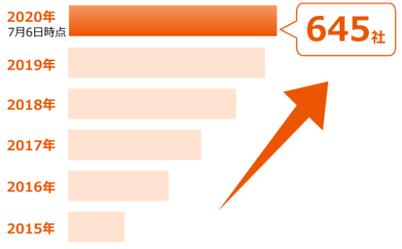
４ | ご利用実績
インバウンドビジネスに関連する事業者、観光系団体を中心に累計約650社が利用。
大手や外資系の旅行会社からベンチャー企業まで幅広くご利用いただいております。
業界 | 掲載企業実績
旅行
ホテル 旅館
ＯＴＡ
観光団体
※他にも、観光施設、メディア、プロモーションなど多様な業態でご利用実績があります。

Slide 9
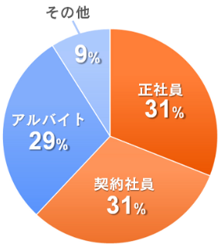
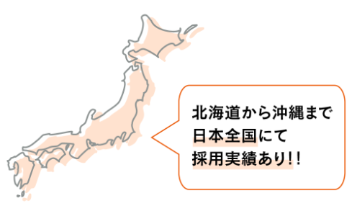
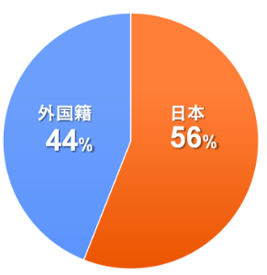
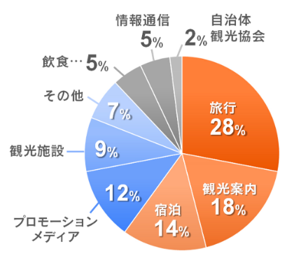
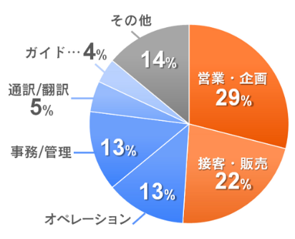
４ | ご利用実績
多種多様な業種でマッチングに成功ご希望に沿った人材の採用にご活用頂いています。
雇用形態
国籍
地域
業種
職種

Slide 10
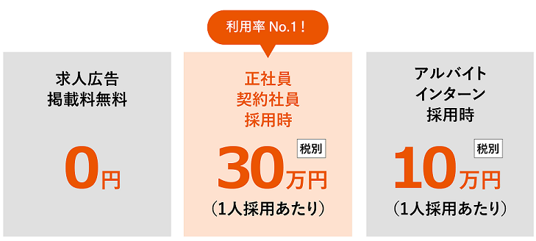
５ | ご利用料金
成果報酬型で初期費用0円の料金プラン
掲載期間や募集職種による追加料金はありません。
納得できる人材に出会えるまで費用がかからないので安心して採用活動ができます。
成果報酬型とは？
応募者を採用した場合のみ
料金をお支払いいただく仕組みです
※表示価格は税別です。成果報酬費用は入社を確認させていただいたあとに ご請求させていただきます。お支払いは請求書発行日の翌月末払いとなります。
※万が一採用後30日以内に採用者本人の責により解雇または自己都合により退職した場合、成果報酬金額の50%を返金いたします。

Slide 11
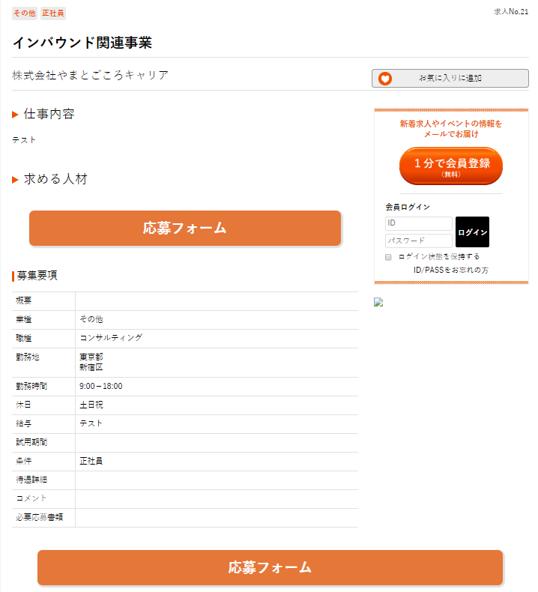
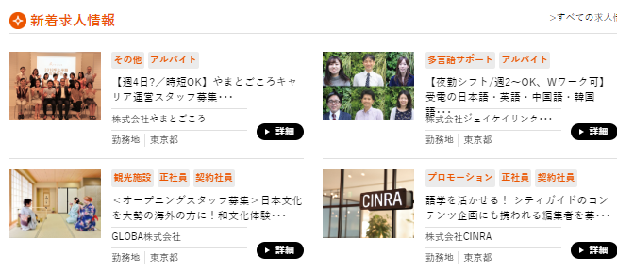
５ | ご利用料金 - 初期費用0円で利用頂ける5大サービス-
サービス①
求人ページ作成サポート
求人情報掲載ページ（イメージ）
ご登録頂いた求人情報の内容について応募の促進に向けたご提案やご相談を行うなど専門スタッフが求人ページの作成のサポートを行います。
サービス②
掲載スタート時トップページ掲載検索上位表示
トップページ新着求人欄（イメージ）
新たに掲載を開始した求人情報はトップページの「新着求人情報」欄に表示されます。また、検索での上位表示を行います。
急募 正社員 募集！
株式会社〇〇
勤務地 〇〇
画像
営業担当 正社員 募集！
株式会社〇〇
勤務地 〇〇
画像
画像
中国語スタッフ 募集
株式会社〇〇
勤務地 〇〇
画像
〇〇 アルバイトスタッフ 募集！
株式会社〇〇
勤務地 〇〇
サービス③
新着紹介メールマガジン 1回
求人情報掲載ページ（イメージ）
新たに掲載を開始した求人情報は、新着求人としてメールマガジンにて求職者へ配信し応募を促進いたいます。
インバウンド業務 スタッフ 募集
【勤務地】 〇〇
【給与】 〇〇万円～
【社名】株式会社 〇〇

Slide 12
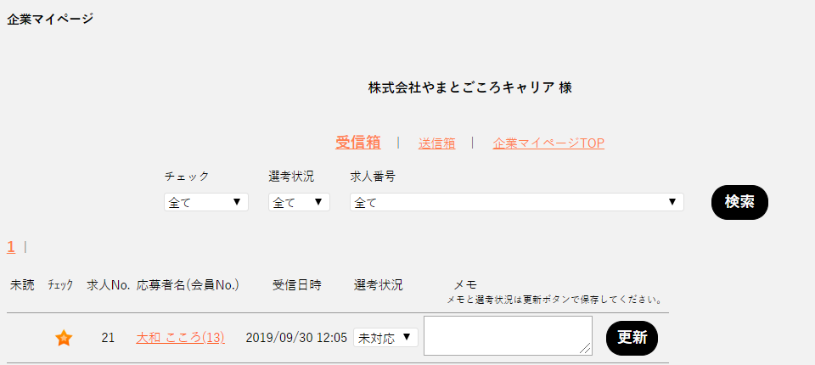
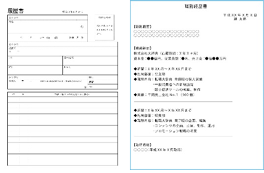
５ | ご利用料金 - 初期費用0円で利用頂ける5大サービス-
サービス④
メール機能
メールボックス（イメージ）
掲載している求人に応募が入るとこのマイページ内のメールボックスに、メールが届きます。応募者とのやり取りや採用不採用の管理等が可能です。
サービス⑤
Web履歴書・職務経歴書
履歴書・職務経歴書（イメージ）
求人募集時に履歴書と職務経歴書を必須にしていただくと、応募者の履歴書と職務経歴書がマイページ内にて確認できます。

Slide 13
６ | 掲載のお申し込みから採用までの流れ
はじめてでも簡単にご登録できます。ご不明な点は専属スタッフがフォローします。
費用不要（掲載期間・面接人数無制限）
報告
費用発生
企業情報のご登録
就業
選考
原稿内容の確認
掲載開始
採用成功
求人情報のご登録
入社
利用申込書の送付
最短で即日掲載可能
採用決定後7日以内にマイページより報告
◎簡単登録、すぐに掲載可能
求人情報の登録はとっても簡単。最短で即日～1営業日には掲載開始可能です！
◎専任スタッフがサポート
原稿作成でお困りの際は、専任のスタッフがサポートしますのでご安心ください。

Slide 14
７ | よくあるご質問

Slide 15
８ | お問い合わせ先
より詳しいサービスの内容や導入事例についてのお問い合わせ、利用開始までの進め方についてのご質問やご不明点がございましたら、お気軽にご連絡ください。
株式会社やまとごころキャリア
電話番号： 03-5315-4328
メールアドレス： career@yamatogokorocareer.jp
やまとごころキャリア 採用担当者向けWebサイト
https://www.yamatogokorocareer.jp/saiyou/

Slide 16
参考情報

Slide 17
参考情報 | 登録会員の特徴
登録者数は約2万人で、毎月500～600名の新規会員が登録しています。
会員の約75％が20～30代の若い世代で、全体の約90％は就業経験があります。
年齢
求職者登録者数
（人）
20代～30代の若手が会員の約75%
40代～50代の経験豊富な
管理職クラスの人材も多数
2015
2016
2017
2018
2019
Notes:
次ページとまとめる予定

Slide 18
参考情報 | 登録会員の特徴
登録者の国籍は日本籍：55%、外国籍：45%です。
外国籍会員のほとんどが日本語能力N1、N2レベルです。
国際感覚豊かな日本人が多く登録していることも特徴です。
国籍
外国籍内訳
上位4カ国
1.中国 (台湾・香港を含む中国語圏)
2.韓国
3.タイ
4.ベトナム
〇中国語圏出身者が75％
〇75カ国のバラエティーに富んだ人材

Slide 19
参考情報 | 登録会員の特徴
言語能力の高い多言語人材が多数登録しています。
バイリンガルだけでなく、トリリンガルやマルチリンガルの登録者も半数近くいます。
多言語力
語学力
英語
中国語
会員の約80％が保有
会員の約40%が保有
トリリンガル内訳
・日・英・中のトリリンガル：会員の約30%
・日・英+1言語のトリリンガル：会員の約40%
その他言語
韓国語、フランス語、スペイン語、タイ語、ベトナム語、インドネシア語、ミャンマー語、イタリア語、など

Slide 20
参考情報 | 登録会員の特徴
旅行業、小売、宿泊施設など観光系業種経験者が中心で、
業務で培った高いコミュニケーション能力をもっています。
希望職種は、一般的に採用が難しいと言われる営業職が一番人気です。
続いて、オペレーション、事務を希望する方が多いです。
経験業種
No.1 | 旅行業
No.2 | 小売
No.3 | 多言語サポート（通訳・翻訳を含む）
No.4 | 飲食
No.5 | 宿泊
希望職種
No.1 | 営業・企画
No.2 | オペレーション
No.3 | 事務
No.4 | 接客・販売
No.5 | 通訳・翻訳・ガイド
▼その他
情報通信、メディア、プロモーション、自治体・観光協会、
観光施設など
▼その他
Web関連、マーケティング、コンサルティング、
カスタマーサポートなど

Slide 21
外国籍人材のサポートスタッフとは
外国籍人材に関するお悩み
☑ コミュニケーションがうまく取れない
☑ 日本の商習慣が理解してもらえない
☑ 生活面のサポートに時間を取られる
☑ うまくマネージメントできない
☑ すぐに辞めてしまう など
そんな時、「外国籍人材のサポートスタッフ」がいれば安心
＜サポートスタッフとは？＞
受け入れ企業と外国籍人材の間に立ち、コミュニケーションを円滑にする人
＜サポートスタッフの条件は？＞
・外国籍人材の母語で会話ができるなど、高い語学力
・日本での就業経験があり、商習慣をよく理解している
・お世話をするのが好き
・コミュニケーション能力が高い などなど
Notes:
★送付先によって省略

Slide 22
人材紹介サービスのご案内
お客様のご要望に合わせて、グループ会社「やまとごころキャスト」にて人材紹介サービスも行っています。
「やまとごころキャリア」の求人広告掲載と併用することも可能です。
採用ニーズに合わせて選べる2つのサービスタイプ
サービス名
タイプ | 求人広告掲載型 | 人材紹介型
料金形態 | 成果報酬 | 成果報酬
価格 | 正社員・契約社員 30万円/人 アルバイト・パート 10万円/人 | 採用者の想定年収によって決定
特徴 | 広告掲載型の求人サイト。登録から掲載開始までがスピーディー。掲載にあたる初期費用は無料、採用時のみ課金の成果報酬型広告です。広告費のリスクなく低予算で採用につなげていただけます。 | 外国籍採用を得意とするアドバイザーが最適な候補者をご紹介する人材紹介型サービス。求める人材に絞ってアプローチできるため、スクリーニングの手間が省けます。非公開にしたい求人にもご利用いただけます。
こういった 採用担当者様にオススメ！ | 採用単価を抑えたい 定額なので予算の見通しが立つ 求職者と直接やり取りしたい 求人情報は自由に登録・編集したい | 専門のキャリアアドバイザーに任せたい 採用活動の負担を軽減したい 最適な候補者を見つけたい 非公開に人材を探したい
Notes:
★送付先によって省略

